Slide 1



THỰC TẬP CNTT5: TRIỂN KHAI, ỨNG DỤNG AI&IOT
Đề tài: Phát hiện hành vi gian lận trong thi cử
Giảng viên: ThS. Lê Trung Hiếu & Nguyễn Văn Nhân
Nhóm 9 - CNTT1605: Nguyễn Trọng Anh
Nguyễn Anh Dũng
Phạm Thị Huyền Trang
Trần Ngọc Duyên
Trương Văn An

Slide 2

MỤC LỤC
Giới thiệu
Đặt vấn đề
Mục tiêu
Các nghiên cứu liên quan
Phương pháp thực hiện
Sơ đồ hệ thống
Các thiết bị phần cứng
Kết quả thực nghiệm
Ưu điểm, hạn chế
Kết luận & Hướng phát triển

Slide 3
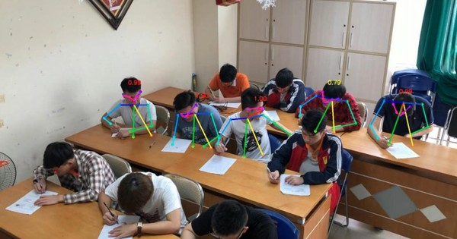
GIỚI THIỆU
Trong môi trường giáo dục, hành vi gian lận trong thi cử ngày càng trở nên tinh vi và khó phát hiện. Các phương pháp gian lận truyền thống như quay cóp, trao đổi bài, sử dụng tài liệu không được phép, thậm chí sử dụng các thiết bị công nghệ cao như tai nghe không dây, điện thoại thông minh hoặc camera giấu kín đã đặt ra thách thức lớn cho giám thị.

Slide 4
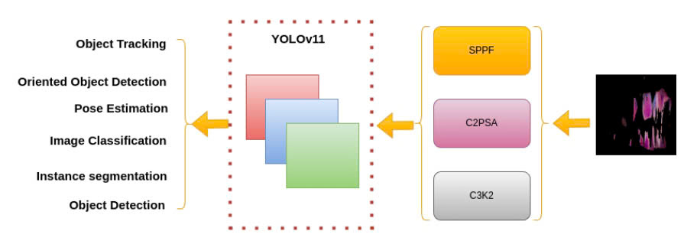
ĐẶT VẤN ĐỀ
Với sự phát triển của trí tuệ nhân tạo (AI) và thị giác máy tính, việc áp dụng công nghệ để giám sát thi cử đang trở thành xu hướng tất yếu.
Sử dụng YOLOv11 - một trong những mô hình nhận diện vật thể tiên tiến nhất hiện nay, giúp tự động phát hiện và phân loại hành vi gian lận với độ chính xác cao, góp phần nâng cao tính minh bạch và công bằng trong giáo dục.

Slide 5
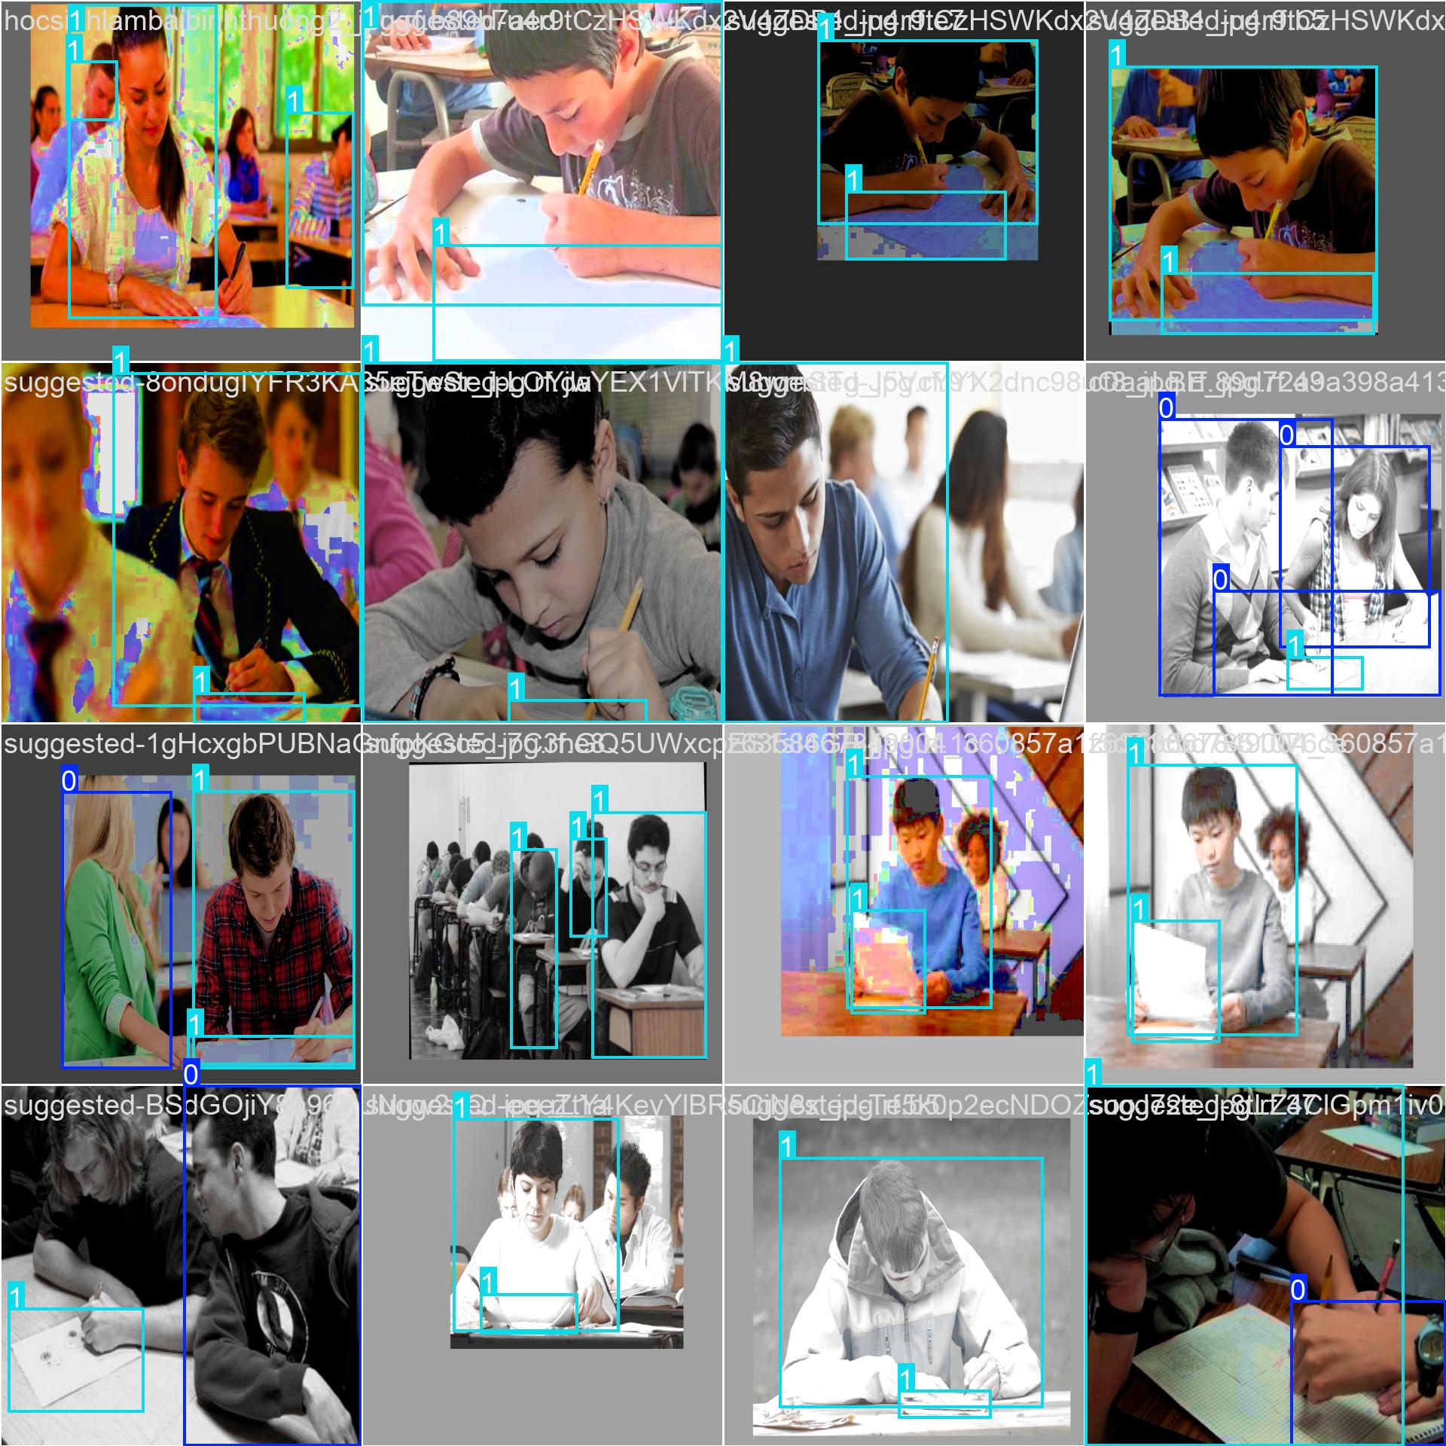
MỤC TIÊU
Đề tài hướng đến việc xây dựng một hệ thống tự động phát hiện hành vi gian lận trong thi cử bằng cách sử dụng trí tuệ nhân tạo (AI) và thị giác máy tính.
Tự động giám sát phòng thi bằng camera từ góc trên bàn.
Nhận diện và phân loại các hành vi gian lận như nhìn bài, trao đổi bài, sử dụng tài liệu hoặc điện thoại.
Cảnh báo thời gian thực khi phát hiện gian lận thông qua hệ thống web.
Tích hợp hệ thống AI vào giao diện web, giúp giám thị dễ dàng theo dõi.

Slide 6
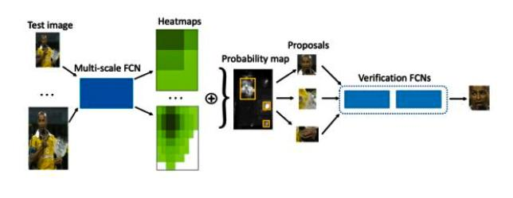
CÁC NGHIÊN CỨU LIÊN QUAN
Nhiều nghiên cứu trước đây đã ứng dụng trí tuệ nhân tạo (AI) và thị giác máy tính để phát hiện hành vi gian lận trong thi cử. Các phương pháp phổ biến bao gồm:
Nhận diện khuôn mặt & theo dõi ánh mắt: Phát hiện khi thí sinh nhìn sang bài của người khác.
Phát hiện chuyển động bất thường: Xác định các hành vi như trao đổi bài, sử dụng điện thoại.
Nhận diện đối tượng (Object Detection): Tìm kiếm các vật dụng gian lận như tài liệu, tai nghe không dây.

Slide 7
PHƯƠNG PHÁP THỰC HIỆN
1. Xây dựng và thu thập dữ liệu
Sử dụng SCB-dataset kết hợp với dữ liệu tự thu thập từ phòng thi thực tế.
Tiền xử lý dữ liệu: gán nhãn, chuẩn hóa và tăng cường dữ liệu.
2. Huấn luyện mô hình YOLOv11
Tối ưu hóa mô hình để phát hiện chính xác hành vi gian lận.
So sánh hiệu suất với các mô hình khác như Faster R-CNN, SSD.
3. Phát triển hệ thống giám sát
Tích hợp YOLOv11 vào hệ thống giám sát thời gian thực.
Xây dựng giao diện web để hiển thị cảnh báo khi phát hiện gian lận.
Kết nối hệ thống cảnh báo qua email, Telegram hoặc loa báo động.

Slide 8
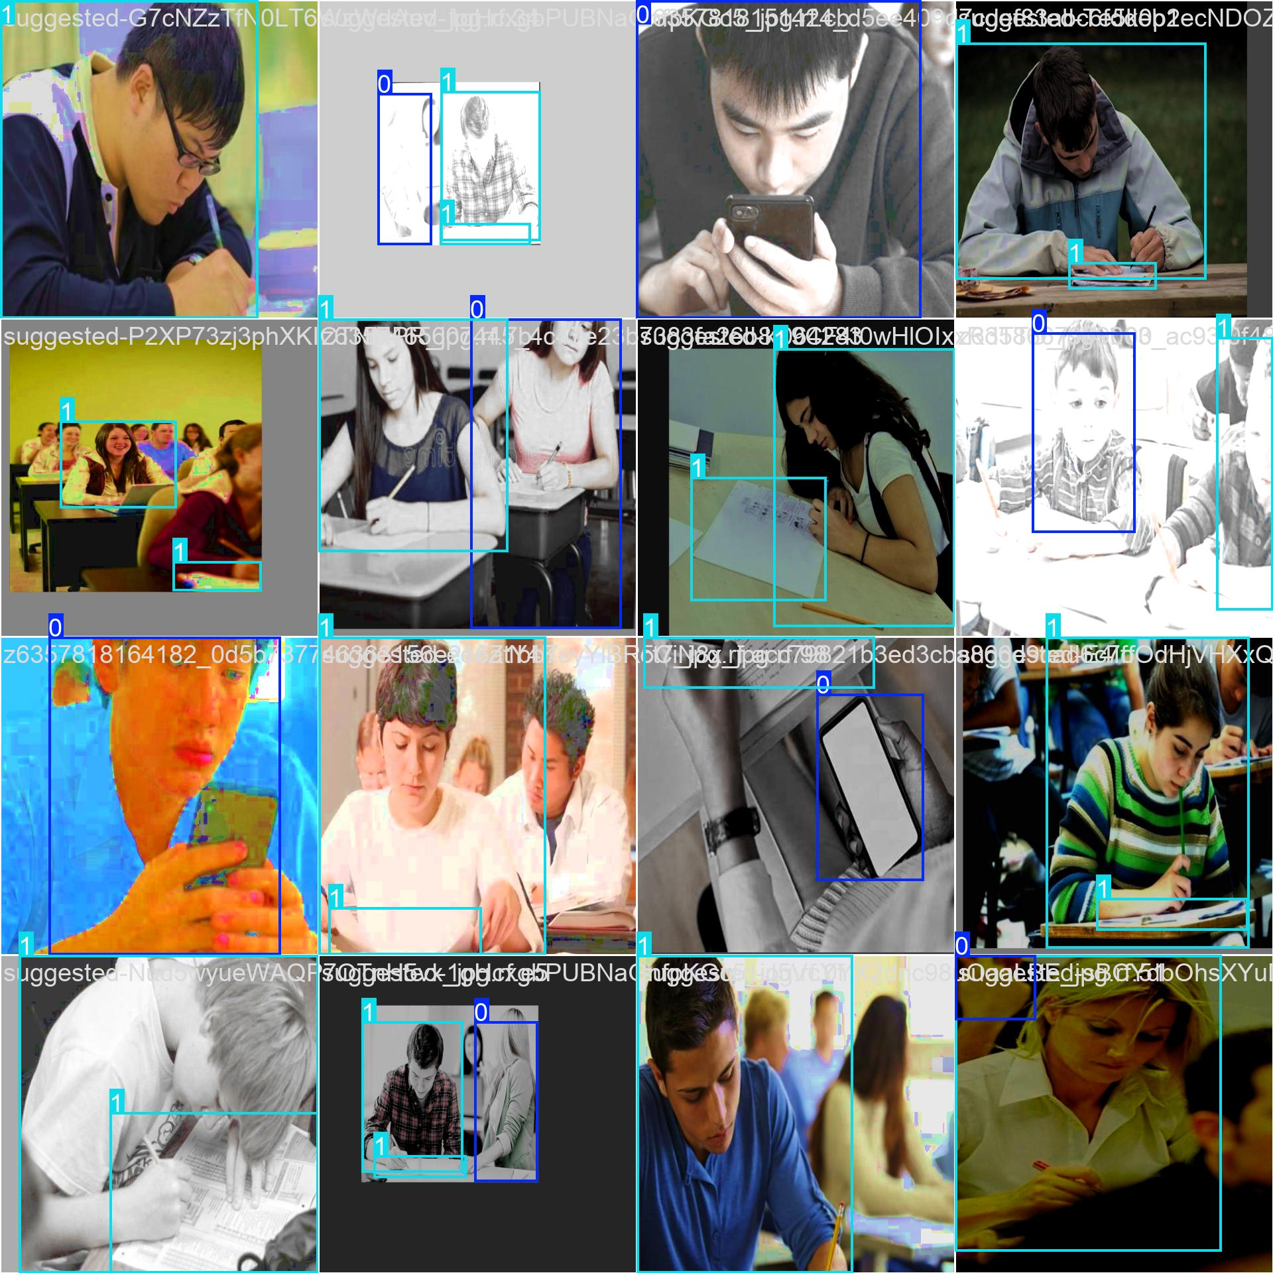
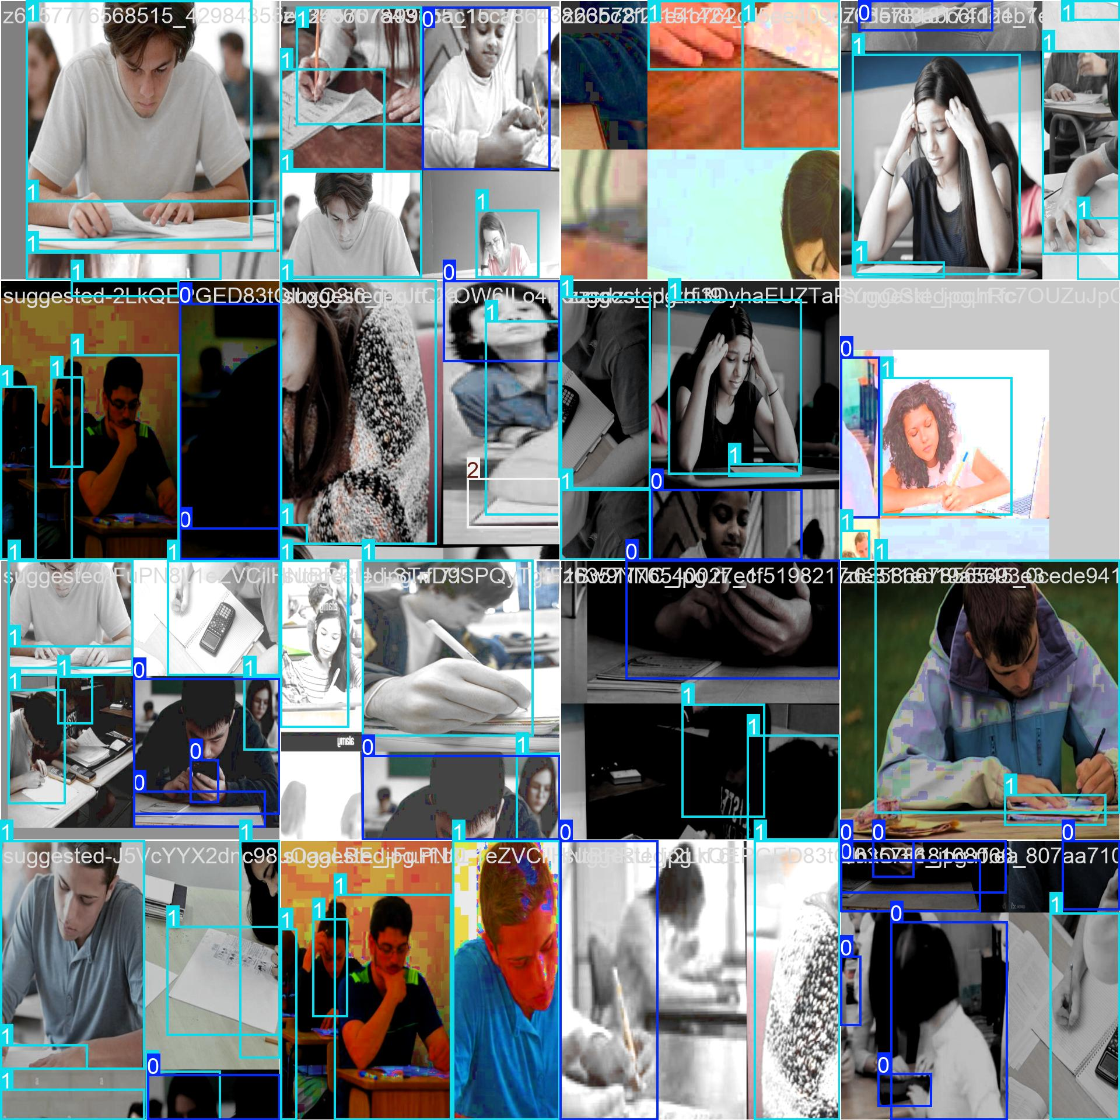
THU THẬP DỮ LIỆU
Sử dụng camera giám sát đặt trên bàn hoặc trên cao để ghi lại hình ảnh/video của thí sinh trong quá trình thi.
Ghi lại nhiều tình huống khác nhau: Bình thường (không gian lận) và các hành vi gian lận (sử dụng điện thoại, quay cóp, trao đổi…).
Lưu trữ dữ liệu video trên máy chủ hoặc cloud để xử lý.

Slide 9
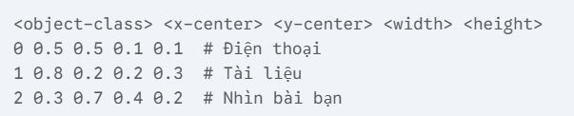
TẬP DỮ LIỆU CẦN THIẾT
Hình ảnh/Video: Cần một lượng lớn hình ảnh hoặc video ghi lại các tình huống thi cử.
Chú thích (Annotations): Mỗi hình ảnh/video cần được chú thích rõ ràng, đánh dấu vị trí của các đối tượng và hành vi gian lận.
Phân loại lớp (Classes): Xác định các lớp đối tượng cần nhận diện (ví dụ: "điện thoại", "tài liệu", "nhìn bài bạn", v.v.).

Slide 10

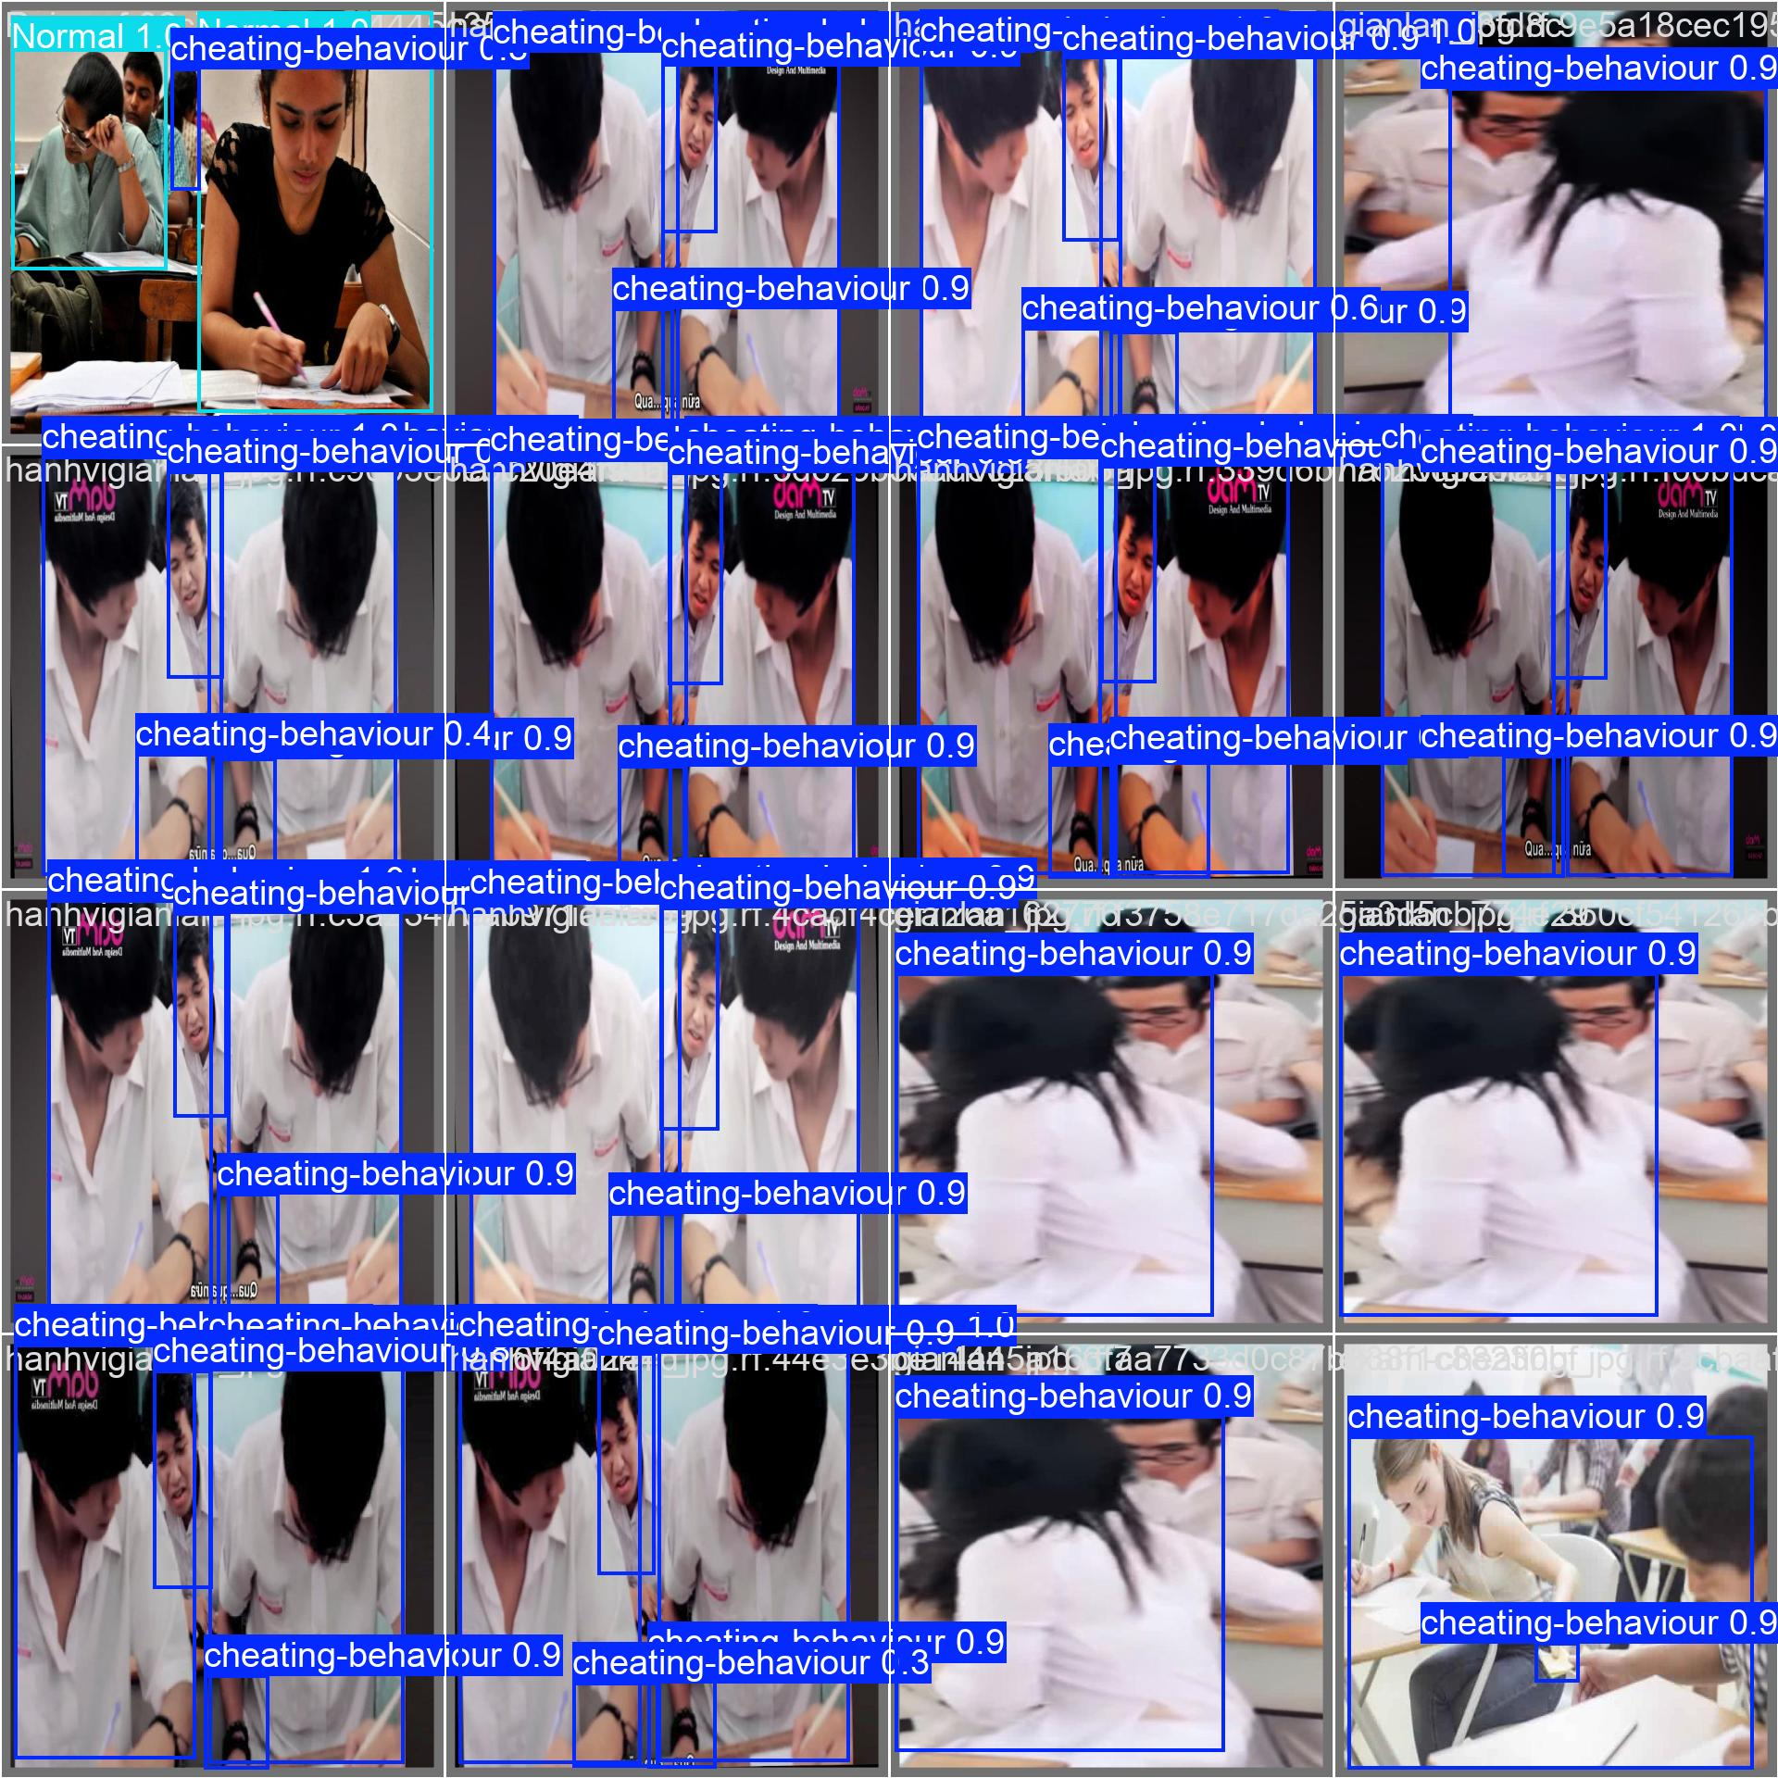
XỬ LÝ VÀ GÁN NHÃN DỮ LIỆU

Slide 11
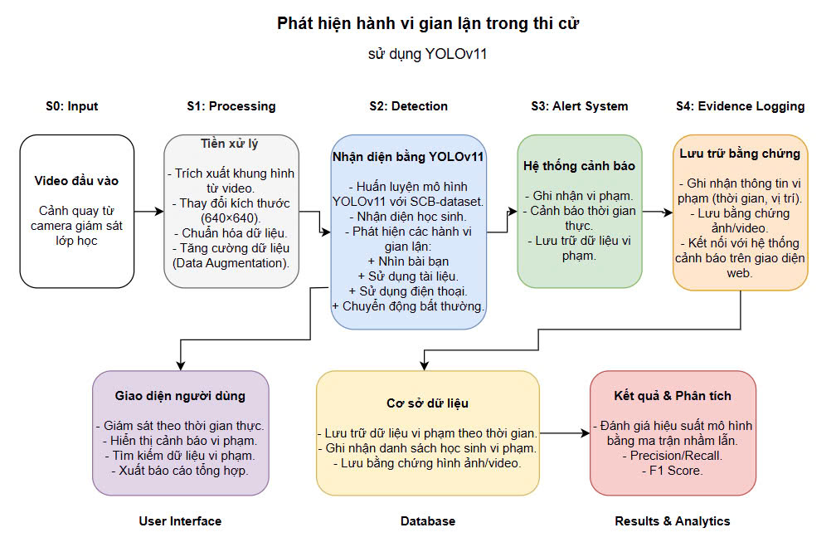
SƠ ĐỒ HỆ THỐNG

Slide 12
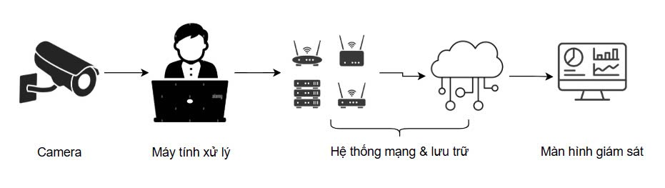
THIẾT BỊ PHẦN CỨNG

Slide 13
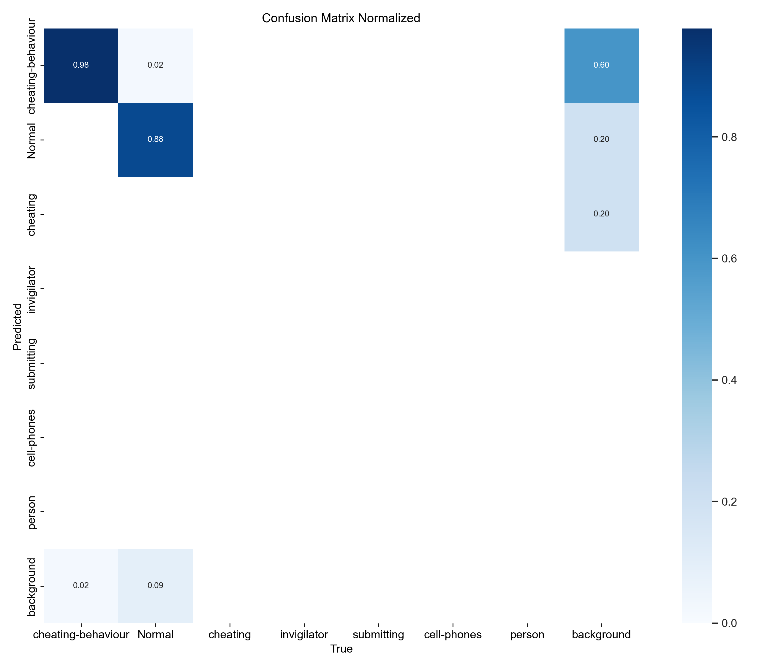
MA TRẬN NHẦM LẪN
Nhóm "cheating-behaviour" (hành vi gian lận)
98% số mẫu thuộc lớp "cheating-behaviour" được dự đoán chính xác.
2% bị nhầm lẫn thành "Normal".
Nhóm "Normal" (bình thường)
88% số mẫu "Normal" được phân loại chính xác.
12% bị nhầm lẫn sang các lớp khác.
Nhóm "background"
2% bị nhầm thành "cheating-behaviour".
9% bị nhầm thành "Normal".
Nhóm "invigilator" (giám thị)
60% dự đoán đúng, nhưng 40% bị nhầm lẫn.
Có 20% bị nhầm với các lớp khác nhau.

Slide 14
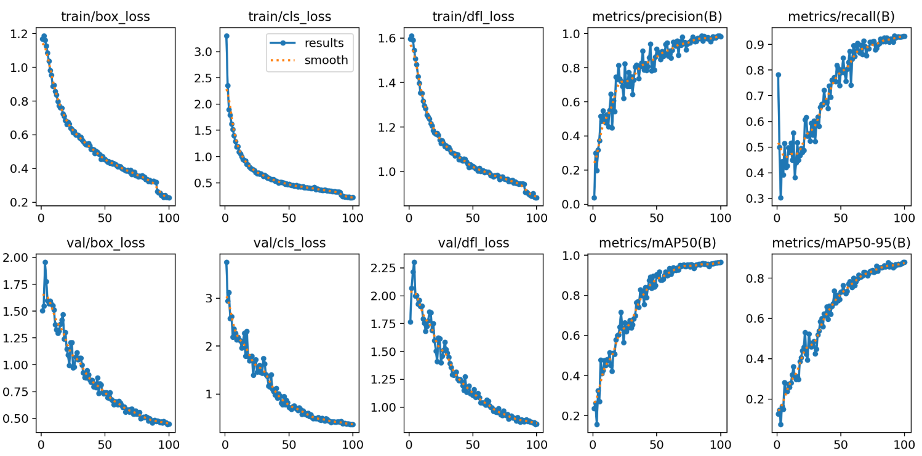
KẾT QUẢ THỰC NGHIỆM

Slide 15
KẾT QUẢ THỰC NGHIỆM
1. Các độ lỗi trong quá trình huấn luyện
a. Tập huấn luyện (Training set)
Box Loss: Giảm từ 1.2 xuống 0.22 (giảm 81.7%)
Classification Loss: Giảm từ 3.2 xuống 0.25 (giảm 92.2%)
DFL Loss: Giảm từ 1.6 xuống 0.85 (giảm 46.9%)
b. Tập kiểm định (Validation set)
Box Loss: Giảm từ 1.9 xuống 0.45 (giảm 76.3%)
Classification Loss: Giảm từ 3.5 xuống 0.50 (giảm 85.7%)
DFL Loss: Giảm từ 2.25 xuống 0.85 (giảm 62.2%)
2. Các chỉ số đánh giá hiệu suất (Metrics)
Class B
Precision: Tăng từ gần 0 lên 0.98 (98%) tại epoch thứ 100
Recall: Tăng từ 0.3 lên 0.92 (92%) tại epoch thứ 100
mAP@0.5: Tăng từ 0.15 lên 0.97 (97%) tại epoch thứ 100
mAP@0.5-0.95: Tăng từ 0.1 lên 0.89 (89%) tại epoch thứ 100

Slide 16
ƯU ĐIỂM
Mô hình có hiệu suất tốt, hoạt động tốt:
Dự đoán lớp "cheating-behaviour" và "Normal" với tỷ lệ chính xác cao.
Lớp "background" có tỷ lệ dự đoán chính xác cao nhất.
Mô hình đã được huấn luyện tốt:
Giá trị loss giảm dần
Các chỉ số hiệu suất tăng dần
Không có dấu hiệu overfitting rõ ràng.
Mô hình đạt được hiệu suất tốt về cả độ chính xác, độ phủ và mAP.

Slide 17
HẠN CHẾ
Mất nhiều tài nguyên tính toán + Nếu mô hình phức tạp, nó có thể cần GPU mạnh để train nhanh hơn. + Nếu chạy trên thiết bị yếu, thời gian train lâu và có thể gây gián đoạn.
Cần xem xét kỹ hơn các mẫu bị dự đoán nhầm để cải thiện hiệu suất của mô hình, đặc biệt là đối với các lớp "Normal" và "background".
Cần bổ sung dữ liệu cho các lớp còn lại để có đánh giá toàn diện hơn về hiệu suất của mô hình.

Slide 18
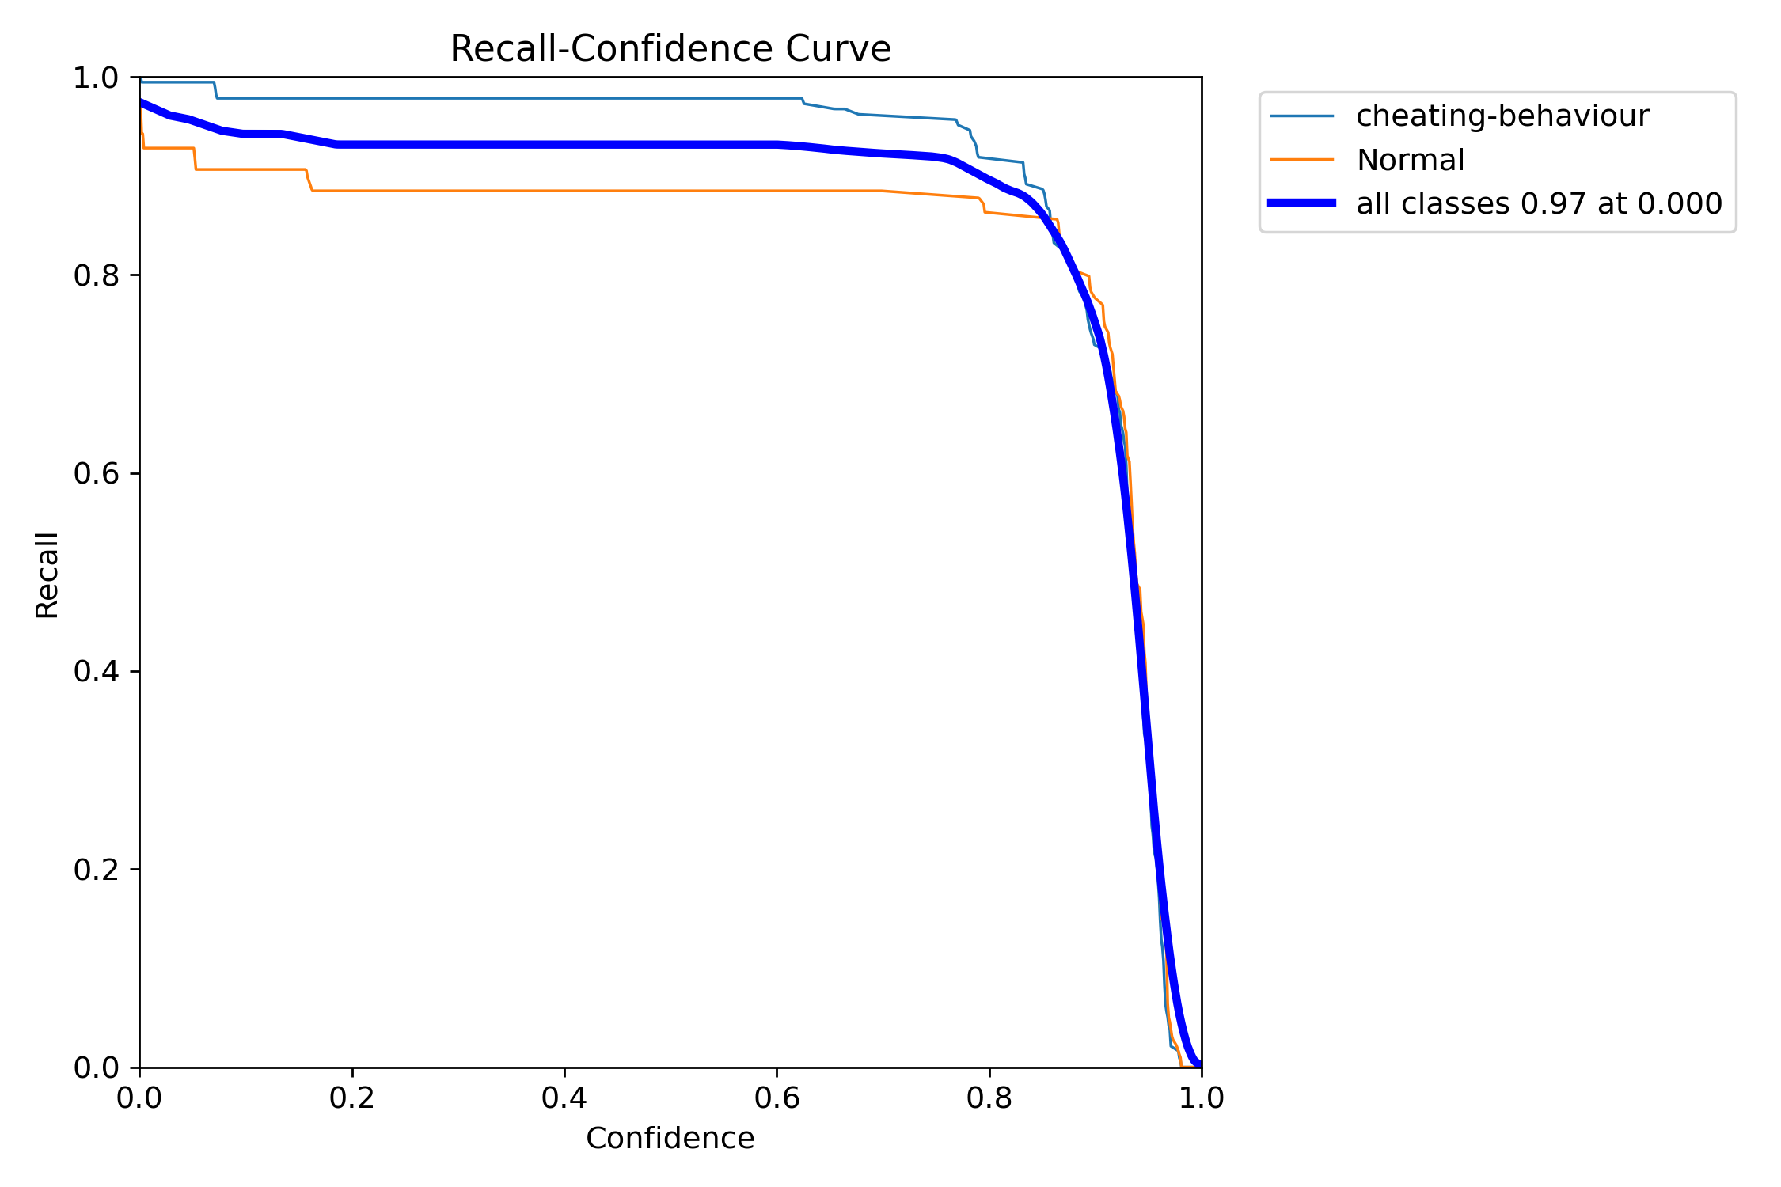
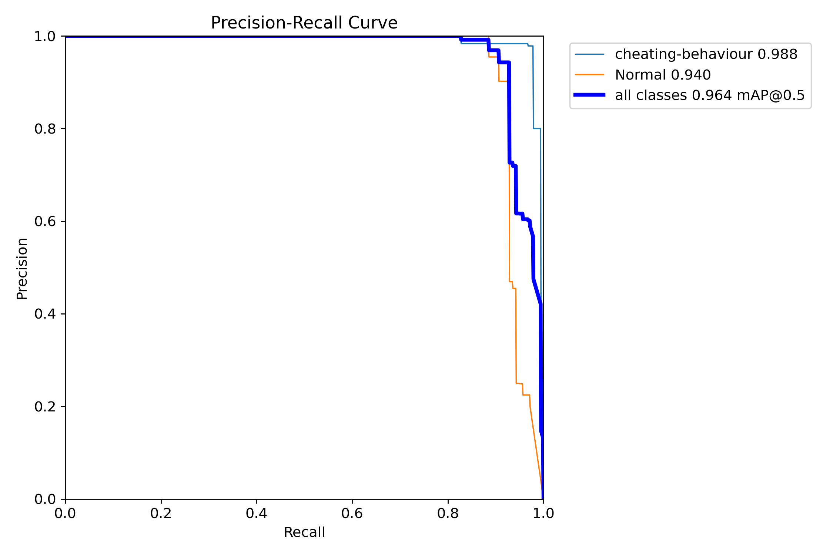
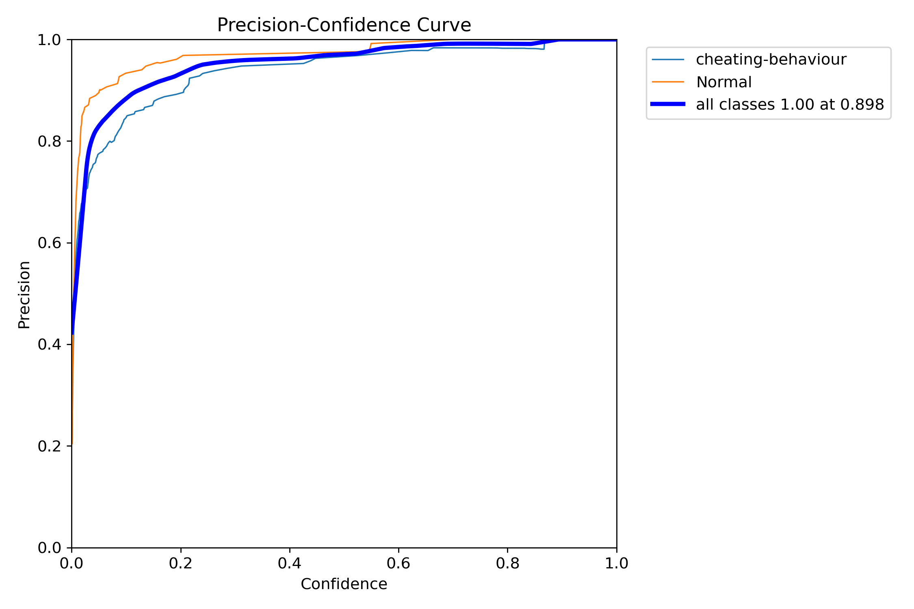
KẾT LUẬN
Mô hình phát hiện đối tượng đã đạt được hiệu suất tốt sau 100 epoch huấn luyện, với các chỉ số precision, recall và mAP đều ở mức cao (trên 90% đối với hầu hết các chỉ số). Điều này cho thấy mô hình có khả năng phát hiện và phân loại chính xác đối tượng thuộc class B. Quá trình huấn luyện ổn định và các độ lỗi giảm dần theo thời gian, chứng tỏ mô hình đã được huấn luyện hiệu quả.

Slide 19
HƯỚNG PHÁT TRIỂN
Thêm dữ liệu hoặc tăng cường dữ liệu (Data Augmentation) nếu mô hình bị overfitting.
Thử Dropout hoặc Batch Normalization để làm mô hình tổng quát hơn.
Tăng số epoch hoặc giảm learning rate để giúp mô hình hội tụ tốt hơn.
Dùng Early Stopping để tránh train quá lâu gây overfitting.

Slide 20


Nhóm 9 - CNTT1605

